Slide 1
第三章 微积分问题的计算机求解
微积分问题的解析解
函数的级数展开与级数求和问题求解
数值微分
数值积分问题
曲线积分与曲面积分的计算

Slide 2


3.1 微积分问题的解析解
3.1.1 极限问题的解析解
单变量函数的极限
  格式1： L= limit( fun, x, x0)
  格式2： L= limit( fun, x, x0, ‘left’ 或 ‘right’)

Slide 3


例: 试求解极限问题
>> syms x a b;
>> f=x*(1+a/x)^x*sin(b/x);
>> L=limit(f,x,inf)
L =
exp(a)*b
例:求解单边极限问题
>> syms x;
>> limit((exp(x^3)-1)/(1-cos(sqrt(x-sin(x)))),x,0,'right')
ans =
12

Slide 4
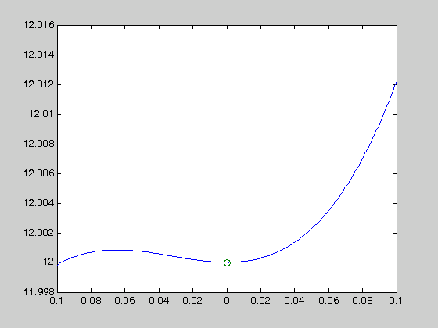
在(-0.1,0.1)区间绘制出函数曲线：
>> x=-0.1:0.001:0.1;
>> y=(exp(x.^3)-1)./(1-cos(sqrt(x-sin(x))));
Warning: Divide by zero.
(Type "warning off
MATLAB:
divideByZero" to
suppress this warning.)
>> plot(x,y,'-',[0],
[12],'o')

Slide 5

多变量函数的极限：
  格式： L₁=limit(limit(f,x,x₀),y,y₀)
  或 L₁=limit(limit(f,y,y₀), x,x₀)
  如果x₀ 或y₀不是确定的值，而是另一个变量的函数，如x->g(y)，则上述的极限求取顺序不能交换。

Slide 6

例：求出二元函数极限值
>> syms x y a;
>> f=exp(-1/(y^2+x^2)) … *sin(x)^2/x^2*(1+1/y^2)^(x+a^2*y^2);
>> L=limit(limit(f,x,1/sqrt(y)),y,inf)
L =
exp(a^2)

Slide 7



3.1.2 函数导数的解析解
函数的导数和高阶导数
  格式： y=diff(fun,x) %求导数
  y= diff(fun,x,n) %求n阶导数
例：
一阶导数：
>> syms x; f=sin(x)/(x^2+4*x+3);
>> f1=diff(f); pretty(f1)

Slide 8
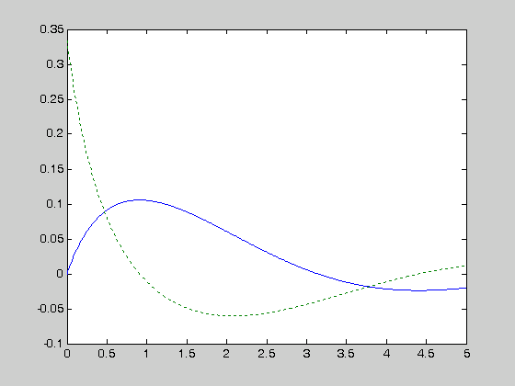
cos(x) sin(x) (2 x + 4)
--------------- - -------------------
2 2 2
x + 4 x + 3 (x + 4 x + 3)
原函数及一阶导数图：
>> x1=0:.01:5;
>> y=subs(f, x, x1);
>> y1=subs(f1, x, x1);
>> plot(x1,y,x1,y1,‘:’)
更高阶导数：
>> tic, diff(f,x,100); toc
elapsed_time =
4.6860

Slide 9
原函数4阶导数
>> f4=diff(f,x,4); pretty(f4)
2
sin(x) cos(x) (2 x + 4) sin(x) (2 x + 4)
------------ + 4 ------------------- - 12 -----------------
2 2 2 2 3
x + 4 x + 3 (x + 4 x + 3) (x + 4 x + 3)
3
sin(x) cos(x) (2 x + 4) cos(x) (2 x + 4)
+ 12 --------------- - 24 ----------------- + 48 ----------------
2 2 2 4 2 3
(x + 4 x + 3) (x + 4 x + 3) (x + 4 x + 3)
4 2
sin(x) (2 x + 4) sin(x) (2 x + 4) sin(x)
+ 24 ----------------- - 72 ----------------- + 24 ---------------
2 5 2 4 2 3
(x + 4 x + 3) (x + 4 x + 3) (x + 4 x + 3)

Slide 10


多元函数的偏导：
  格式： f=diff(diff(f,x,m),y,n)
  或 f=diff(diff(f,y,n),x,m)
例： 求其偏导数并用图表示。
  >> syms x y z=(x^2-2*x)*exp(-x^2-y^2-x*y);
  >> zx=simple(diff(z,x))
  zx =
  -exp(-x^2-y^2-x*y)*(-2*x+2+2*x^3+x^2*y-4*x^2-2*x*y)

Slide 11

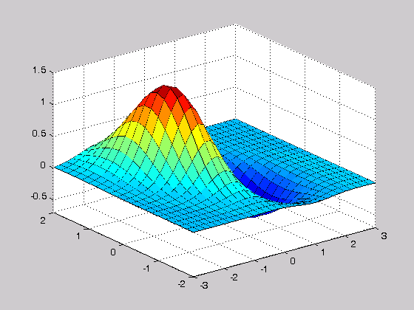
>> zy=diff(z,y)
zy =
(x^2-2*x)*(-2*y-x)*exp(-x^2-y^2-x*y)
直接绘制三维曲面
>> [x,y]=meshgrid(-3:.2:3,-2:.2:2);
>> z=(x.^2-2*x).*exp(-x.^2-y.^2-x.*y);
>> surf(x,y,z), axis([-3 3 -2 2 -0.7 1.5])

Slide 12
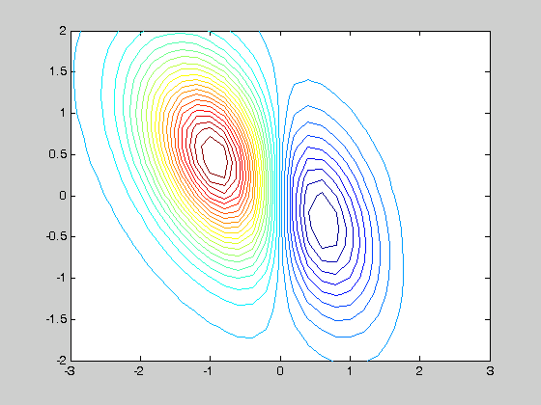
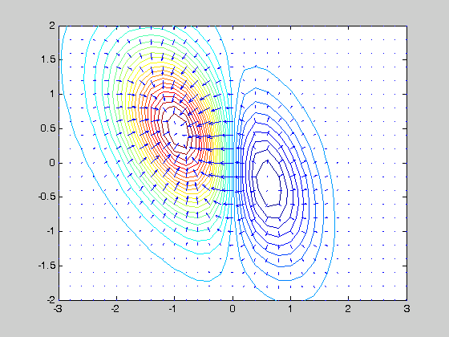
>> contour(x,y,z,30), hold on % 绘制等值线
>> zx=-exp(-x.^2-y.^2-x.*y).*(-2*x+2+2*x.^3+x.^2.*y-4*x.^2-2*x.*y);
>> zy=-x.*(x-2).*(2*y+x).*exp(-x.^2-y.^2-x.*y); % 偏导的数值解
>> quiver(x,y,zx,zy) % 绘制引力线

Slide 13


例
>> syms x y z; f=sin(x^2*y)*exp(-x^2*y-z^2);
>> df=diff(diff(diff(f,x,2),y),z); df=simple(df);
>> pretty(df)
2 2 2 2 2
-4 z exp(-x y - z ) (cos(x y) - 10 cos(x y) y x + 4
2 4 2 2 4 2 2
sin(x y) x y+ 4 cos(x y) x y - sin(x y))

Slide 14


多元函数的Jacobi矩阵:
  格式：J=jacobian(Y,X)
  其中，X是自变量构成的向量，Y是由各个函数构成的向量。

Slide 15
例：
试推导其 Jacobi 矩阵
>> syms r theta phi;
>> x=r*sin(theta)*cos(phi);
>> y=r*sin(theta)*sin(phi);
>> z=r*cos(theta);
>> J=jacobian([x; y; z],[r theta phi])
J =
[ sin(theta)*cos(phi), r*cos(theta)*cos(phi), -r*sin(theta)*sin(phi)]
[ sin(theta)*sin(phi), r*cos(theta)*sin(phi), r*sin(theta)*cos(phi)]
[ cos(theta), -r*sin(theta), 0 ]

Slide 16

隐函数的偏导数：
  格式：F=-diff(f,x_{j})/diff(f,x_{i})

Slide 17


例：
>> syms x y; f=(x^2-2*x)*exp(-x^2-y^2-x*y);
>> pretty(-simple(diff(f,x)/diff(f,y)))
3 2 2
-2 x + 2 + 2 x + x y - 4 x - 2 x y
- -----------------------------------------
x (x - 2) (2 y + x)

Slide 18

3.1.3 积分问题的解析解
不定积分的推导：
  格式： F=int(fun,x)
例：
用diff() 函数求其一阶导数，再积分，检验是否可以得出一致的结果。
>> syms x; y=sin(x)/(x^2+4*x+3); y1=diff(y);
>> y0=int(y1); pretty(y0) % 对导数积分
sin(x) sin(x)
- 1/2 ------ + 1/2 ------
x + 3 x + 1

Slide 19
对原函数求4 阶导数，再对结果进行4次积分
>> y4=diff(y,4);
>> y0=int(int(int(int(y4))));
>> pretty(simple(y0))
sin(x)
------------
2
x + 4 x + 3

Slide 20


例:证明
>> syms a x; f=simple(int(x^3*cos(a*x)^2,x))
f = 1/16*(4*a^3*x^3*sin(2*a*x)+2*a^4 *x^4+6*a^2*x^2*cos(2*a*x)-6*a*x*sin(2*a*x)-3*cos(2*a*x)-3)/a^4
>> f1=x^4/8+(x^3/(4*a)-3*x/(8*a^3))*sin(2*a*x)+...
(3*x^2/(8*a^2)-3/(16*a^4))*cos(2*a*x);
>> simple(f-f1) % 求两个结果的差
ans =
-3/16/a^4

Slide 21


定积分与无穷积分计算:
  格式： I=int(f,x,a,b)
  格式： I=int(f,x,a,inf)

Slide 22
例：
>> syms x; I1=int(exp(-x^2/2),x,0,1.5) ％无解
I1 =
1/2*erf(3/4*2^(1/2))*2^(1/2)*pi^(1/2)
>> vpa(I1,70)
ans =
1.085853317666016569702419076542265042534236293532156326729917229308528
>> I2=int(exp(-x^2/2),x,0,inf)
I2 =
1/2*2^(1/2)*pi^(1/2)

Slide 23


多重积分问题的MATLAB求解
例：
>> syms x y z; f0=-4*z*exp(-x^2*y-z^2)*(cos(x^2*y)-10*cos(x^2*y)*y*x^2+...
4*sin(x^2*y)*x^4*y^2+4*cos(x^2*y)*x^4*y^2-sin(x^2*y));
>> f1=int(f0,z);f1=int(f1,y);f1=int(f1,x);
>> f1=simple(int(f1,x))
f1 =
exp(-x^2*y-z^2)*sin(x^2*y)

Slide 24

>> f2=int(f0,z); f2=int(f2,x); f2=int(f2,x);
>> f2=simple(int(f2,y))
f2 =
2*exp(-x^2*y-z^2)*tan(1/2*x^2*y)/(1+tan(1/2*x^2*y)^2)
>> simple(f1-f2)
ans =
0
顺序的改变使化简结果不同于原函数，但其误差为0，表明二者实际完全一致。这是由于积分顺序不同，得不出实际的最简形式。

Slide 25

例：
>> syms x y z
>> int(int(int(4*x*z*exp(-x^2*y-z^2),x,0,1),y,0,pi),z,0,pi)
ans =
(Ei(1,4*pi)+log(pi)+eulergamma+2*log(2))*pi^2*hypergeom([1],[2],-pi^2)
Ei(n,z)为指数积分，无解析解，但可求其数值解：
>> vpa(ans,60)
ans =
3.10807940208541272283461464767138521019142306317021863483588

Slide 26
3.2 函数的级数展开与
级数求和问题求解
3.2.1 Taylor 幂级数展开
3.2.2 Fourier 级数展开
3.2.3 级数求和的计算

Slide 27

3.2.1 Taylor 幂级数展开
3.2.1.1 单变量函数的 Taylor
幂级数展开

Slide 28




Slide 29

例:
>> syms x; f=sin(x)/(x^2+4*x+3);
>> y1=taylor(f,x,9); pretty(y1)
2 23 3 34 4 4087 5 3067 6 515273 7 386459 8
1/3 x - 4/9 x + -- x - ---- x + ------x - ------ x +---------- x - --------- x
54 81 9720 7290 1224720 918540

Slide 30
>> taylor(f,x,9,2)
ans =
1/15*sin(2)+(1/15*cos(2)-8/225*sin(2))*(x-2)+ (-127/6750*sin(2)-8/225*cos(2))*(x-2)^2 +(23/6750*cos(2)+628/50625*sin(2))*(x-2)^3 +(-15697/6075000*sin(2)+28/50625*cos(2))*(x-2)^4 +(203/6075000*cos(2)+6277/11390625*sin(2))*(x-2)^5 +(-585671/2733750000*sin(2)-623/11390625*cos(2))*(x-2)^6 +(262453/19136250000*cos(2)+397361/5125781250*sin(2))*(x-2)^7 +(-875225059/34445250000000*sin(2)-131623/35880468750*cos(2))*(x-2)^8
>> syms a; taylor(f,x,5,a) % 结果较冗长，显示从略
ans =
sin(a)/(a^2+3+4*a) +(cos(a)-sin(a)/(a^2+3+4*a)*(4+2*a))/(a^2+3+4*a)*(x-a) +(-sin(a)/(a^2+3+4*a)-1/2*sin(a)-(cos(a)*a^2+3*cos(a)+4*cos(a)*a-4*sin(a)-2*sin(a)*a)/(a^2+3+4*a)^2*(4+2*a))/(a^2+3+4*a)*(x-a)^2+…

Slide 31
例:对y=sinx进行Taylor幂级数展开,并观察不同阶次的近似效果。
>> x0=-2*pi:0.01:2*pi; y0=sin(x0); syms x; y=sin(x);
>> plot(x0,y0,'r-.'), axis([-2*pi,2*pi,-1.5,1.5]); hold on
>> for n=[8:2:16]
p=taylor(y,x,n), y1=subs(p,x,x0); line(x0,y1) end
p =
x-1/6*x^3+1/120*x^5-1/5040*x^7
p =
x-1/6*x^3+1/120*x^5-1/5040*x^7+1/362880*x^9
p =
x-1/6*x^3+1/120*x^5-1/5040*x^7+1/362880*x^9-1/39916800*x^11
p =
x-1/6*x^3+1/120*x^5-1/5040*x^7+1/362880*x^9-1/39916800*x^11+1/6227020800*x^13

Slide 32
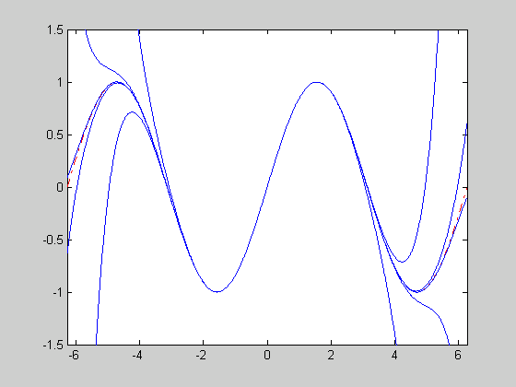
p =
x-1/6*x^3+1/120*x^5-1/5040*x^7+1/362880*x^9-1/39916800*x^11+1/6227020800*x^13-1/1307674368000*x^15

Slide 33

3.2.1.2 多变量函数的Taylor
幂级数展开
多变量函数 在
的Taylor幂级数的展开

Slide 34


例：？？？
>> syms x y; f=(x^2-2*x)*exp(-x^2-y^2-x*y);
>> F=maple('mtaylor',f,'[x,y]',8)
F =
mtaylor((x^2-2*x)*exp(-x^2-y^2-x*y),[x, y],8)

Slide 35
>> maple(‘readlib(mtaylor)’);％读库，把函数调入内存
>> F=maple('mtaylor',f,'[x,y]',8)
F =
-2*x+x^2+2*x^3-x^4-x^5+1/2*x^6+1/3*x^7+2*y*x^2+2*y^2*x-y*x^3-y^2*x^2-2*y*x^4-3*y^2*x^3-2*y^3*x^2-y^4*x+y*x^5+3/2*y^2*x^4+y^3*x^3+1/2*y^4*x^2+y*x^6+2*y^2*x^5+7/3*y^3*x^4+2*y^4*x^3+y^5*x^2+1/3*y^6*x
>> syms a; F=maple('mtaylor',f,'[x=1,y=a]',3);
>> F=maple('mtaylor',f,'[x=a]',3)
F =
(a^2-2*a)*exp(-a^2-y^2-a*y)+((a^2-2*a)*exp(-a^2-y^2-a*y)*(-2*a-y)+(2*a-2)*exp(-a^2-y^2-a*y))*(x-a)+((a^2-2*a)*exp(-a^2-y^2-a*y)*(-1+2*a^2+2*a*y+1/2*y^2)+exp(-a^2-y^2-a*y)+(2*a-2)*exp(-a^2-y^2-a*y)*(-2*a-y))*(x-a)^2

Slide 36



3.2.2 Fourier 级数展开

Slide 37
function [A,B,F]=fseries(f,x,n,a,b)
if nargin==3, a=-pi; b=pi; end
L=(b-a)/2;
if a+b, f=subs(f,x,x+L+a); end％变量区域互换
A=int(f,x,-L,L)/L; B=[]; F=A/2; %计算a0
for i=1:n
an=int(f*cos(i*pi*x/L),x,-L,L)/L;
bn=int(f*sin(i*pi*x/L),x,-L,L)/L; A=[A, an]; B=[B,bn];
F=F+an*cos(i*pi*x/L)+bn*sin(i*pi*x/L);
end
if a+b, F=subs(F,x,x-L-a); end ％换回变量区域

Slide 38



例:
>> syms x; f=x*(x-pi)*(x-2*pi);
>> [A,B,F]=fseries(f,x,6,0,2*pi)
A =
[ 0, 0, 0, 0, 0, 0, 0]
B =
[ -12, 3/2, -4/9, 3/16, -12/125, 1/18]
F =
12*sin(x)+3/2*sin(2*x)+4/9*sin(3*x)+3/16*sin(4*x)+12/125*sin(5*x)+1/18*sin(6*x)

Slide 39

例:
>> syms x; f=abs(x)/x; % 定义方波信号
>> xx=[-pi:pi/200:pi]; xx=xx(xx~=0); xx=sort([xx,-eps,eps]); % 剔除零点
>> yy=subs(f,x,xx); plot(xx,yy,'r-.'), hold on % 绘制出理论值并保持坐标系
>> for n=2:20
[a,b,f1]=fseries(f,x,n), y1=subs(f1,x,xx); plot(xx,y1)
end

Slide 40
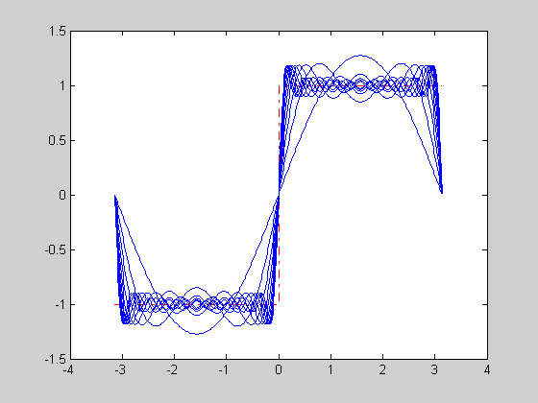
a =
[ 0, 0, 0]
b =
[ 4/pi, 0]
f1 =
4/pi*sin(x)
a =
[ 0, 0, 0, 0]
b =
[ 4/pi, 0, 4/3/pi]
f1 =
4/pi*sin(x)+4/3/pi*sin(3*x)
……

Slide 41


3.2.3 级数求和的计算
是在符号工具箱中提供的

Slide 42

例:计算
>> format long; sum(2.^[0:63]) %数值计算
ans =
1.844674407370955e+019
>> sum(sym(2).^[0:200]) % 或 syms k; symsum(2^k,0,200)
％把2定义为符号量可使计算更精确
ans =
3213876088517980551083924184682325205044405987565585670602751
>> syms k; symsum(2^k,0,200)
ans =
3213876088517980551083924184682325205044405987565585670602751

Slide 43

例:试求解无穷级数的和
>> syms n; s=symsum(1/((3*n-2)*(3*n+1)),n,1,inf)
%采用符号运算工具箱
s =
1/3
>> m=1:10000000; s1=sum(1./((3*m-2).*(3*m+1)));%数值计算方法,双精度有效位16,“大数吃小数”,无法精确
>> format long; s1 % 以长型方式显示得出的结果
s1 =
0.33333332222165

Slide 44

例:求解
>> syms n x
>> s1=symsum(2/((2*n+1)*(2*x+1)^(2*n+1)),n, 0,inf);
>> simple(s1) % 对结果进行化简，MATLAB 6.5 及以前版本因本身 bug 化简很麻烦
ans =
log((((2*x+1)^2)^(1/2)+1)/(((2*x+1)^2)^(1/2)-1))
%实际应为log((x+1)/x)

Slide 45

例:求
>> syms m n; limit(symsum(1/m,m,1,n)-log(n),n,inf)
ans =
eulergamma
>> vpa(ans, 70) % 显示 70 位有效数字
ans =
.5772156649015328606065120900824024310421593359399235988057672348848677

Slide 46
3.3 数值微分
T
A
f(x)
B
C
x-h x x+h

Slide 47




3.3.1 数值微分算法
向前差商公式：
向后差商公式

Slide 48





两种中心公式：

Slide 49




Slide 50





Slide 51
3.3.2 中心差分方法及其 MATLAB 实现
function [dy,dx]=diff_ctr(y, Dt, n)
yx1=[y 0 0 0 0 0]; yx2=[0 y 0 0 0 0]; yx3=[0 0 y 0 0 0];
yx4=[0 0 0 y 0 0]; yx5=[0 0 0 0 y 0]; yx6=[0 0 0 0 0 y];
switch n
case 1
dy = (-diff(yx1)+7*diff(yx2)+7*diff(yx3)- … diff(yx4))/(12*Dt); L0=3;
case 2
dy=(-diff(yx1)+15*diff(yx2)- 15*diff(yx3)… +diff(yx4))/(12*Dt^2);L0=3;
％数值计算diff(X)表示数组X相邻两数的差

Slide 52
case 3
dy=(-diff(yx1)+7*diff(yx2)-6*diff(yx3)-6*diff(yx4)+...
7*diff(yx5)-diff(yx6))/(8*Dt^3); L0=5;
case 4
dy = (-diff(yx1)+11*diff(yx2)-28*diff(yx3)+28*… diff(yx4)-11*diff(yx5)+diff(yx6))/(6*Dt^4); L0=5;
end
dy=dy(L0+1:end-L0); dx=([1:length(dy)]+L0-2-(n>2))*Dt;
调用格式：
y为 等距实测数据， dy为得出的导数向量， dx为相应的自变量向量，dy、dx的数据比y短 。

Slide 53
例：
求导数的解析解,再用数值微分求取原函数的1～4 阶导数，并和解析解比较精度。
>> h=0.05; x=0:h:pi;
>> syms x1; y=sin(x1)/(x1^2+4*x1+3);
% 求各阶导数的解析解与对照数据
>> yy1=diff(y); f1=subs(yy1,x1,x);
>> yy2=diff(yy1); f2=subs(yy2,x1,x);
>> yy3=diff(yy2); f3=subs(yy3,x1,x);
>> yy4=diff(yy3); f4=subs(yy4,x1,x);

Slide 54
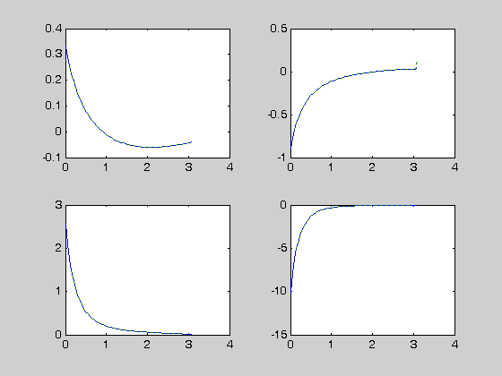
>> y=sin(x)./(x.^2+4*x+3); % 生成已知数据点
>> [y1,dx1]=diff_ctr(y,h,1); subplot(221),plot(x,f1,dx1,y1,':');
>> [y2,dx2]=diff_ctr(y,h,2); subplot(222),plot(x,f2,dx2,y2,':')
>> [y3,dx3]=diff_ctr(y,h,3); subplot(223),plot(x,f3,dx3,y3,':');
>> [y4,dx4]=diff_ctr(y,h,4); subplot(224),plot(x,f4,dx4,y4,':')
求最大相对误差：
>> norm((y4-…
f4(4:60))./f4(4:60))
ans =
3.5025e-004

Slide 55
3.3.3 用插值、拟合多项式的求导数
基本思想：当已知函数在一些离散点上的函数值时，该函数可用插值或拟合多项式来近似，然后对多项式进行微分求得导数。
选取x=0附近的少量点
进行多项式拟合或插值
g(x)在x=0处的k阶导数为

Slide 56
通过坐标变换用上述方法计算任意x点处的导数值
令
将g(x)写成z的表达式
导数为
可直接用 拟合节点 得到系数
d=polyfit(x-a,y,length(xd)-1)

Slide 57
例：数据集合如下：
xd: 0 0.2000 0.4000 0.6000 0.8000 1.000
yd: 0.3927 0.5672 0.6982 0.7941 0.8614 0.9053
计算x=a=0.3处的各阶导数。
>> xd=[ 0 0.2000 0.4000 0.6000 0.8000 1.000];
>> yd=[0.3927 0.5672 0.6982 0.7941 0.8614 0.9053];
>> a=0.3;L=length(xd);
>> d=polyfit(xd-a,yd,L-1);fact=[1];
>> for k=1:L-1;fact=[factorial(k),fact];end
>> deriv=d.*fact
deriv =
1.8750 -1.3750 1.0406 -0.9710 0.6533 0.6376

Slide 58
建立用拟合（插值）多项式计算各阶导数的poly_drv.m
function der=poly_drv(xd,yd,a)
m=length(xd)-1;
d=polyfit(xd-a,yd,m);
c=d(m:-1:1); ％去掉常数项
fact(1)=1;for i=2:m; fact(i)=i*fact(i-1);end
der=c.*fact;
例：
>> xd=[ 0 0.2000 0.4000 0.6000 0.8000 1.000];
>> yd=[0.3927 0.5672 0.6982 0.7941 0.8614 0.9053];
>> a=0.3; der=poly_drv(xd,yd,a)
der =
0.6533 -0.9710 1.0406 -1.3750 1.8750

Slide 59
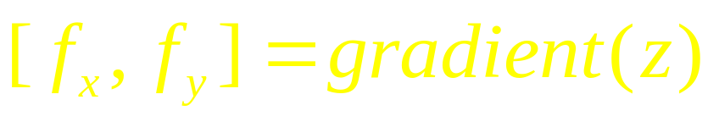
3.3.4 二元函数的梯度计算
格式：
若z矩阵是建立在等间距的形式生成的网格基础上，则实际梯度为

Slide 60
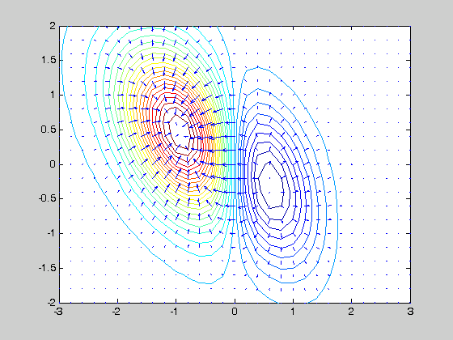
例：
计算梯度，绘制引力线图：
>> [x,y]=meshgrid(-3:.2:3,-2:.2:2); z=(x.^2-2*x).*exp(-x.^2-y.^2-x.*y);
>> [fx,fy]=gradient(z);
>> fx=fx/0.2; fy=fy/0.2;
>> contour(x,y,z,30);
>> hold on;
>> quiver(x,y,fx,fy)
%绘制等高线与
引力线图

Slide 61
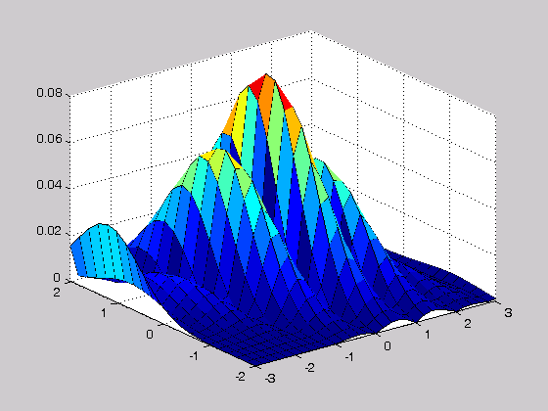
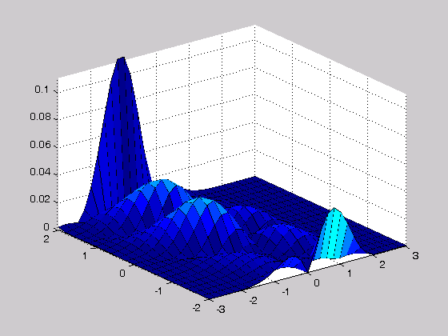
绘制误差曲面:
>> zx=-exp(-x.^2-y.^2-x.*y).*(-2*x+2+2*x.^3+x.^2.*y-4*x.^2-2*x.*y);
>> zy=-x.*(x-2).*(2*y+x).*exp(-x.^2-y.^2-x.*y);
>> surf(x,y,abs(fx-zx)); axis([-3 3 -2 2 0,0.08])
>> figure; surf(x,y,abs(fy-zy)); axis([-3 3 -2 2 0,0.11])
％建立一个新图形窗口

Slide 62
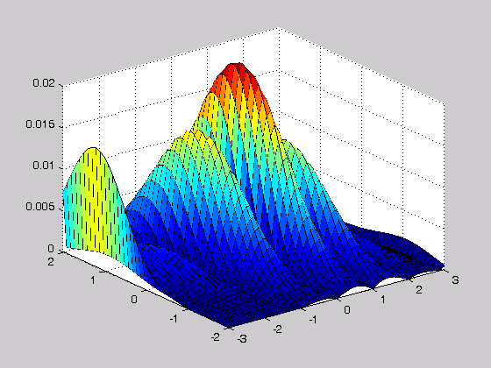
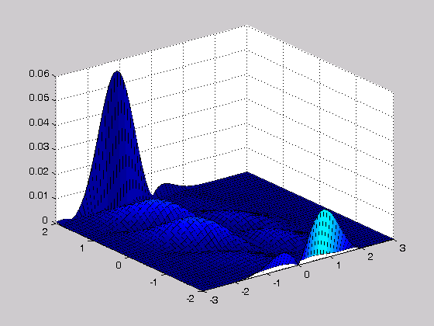
为减少误差，对网格加密一倍：
>> [x,y]=meshgrid(-3:.1:3,-2:.1:2); z=(x.^2-2*x).*exp(-x.^2-y.^2-x.*y);
>> [fx,fy]=gradient(z); fx=fx/0.1; fy=fy/0.1;
>> zx=-exp(-x.^2-y.^2-x.*y).*(-2*x+2+2*x.^3+x.^2.*y-4*x.^2-2*x.*y);
>> zy=-x.*(x-2).*(2*y+x).*exp(-x.^2-y.^2-x.*y);
>> surf(x,y,abs(fx-zx)); axis([-3 3 -2 2 0,0.02])
>> figure; surf(x,y,abs(fy-zy)); axis([-3 3 -2 2 0,0.06])

Slide 63
3.4 数值积分问题
4.3.1 由给定数据进行梯形求积

Slide 64



Sum((2*y(1:end-1,:)+diff(y)).*diff(x))/2

Slide 65

格式： S=trapz(x,y)
例：
>> x1=[0:pi/30:pi]'; y=[sin(x1) cos(x1) sin(x1/2)];
>> x=[x1 x1 x1]; S=sum((2*y(1:end-1,:)+diff(y)).*diff(x))/2
S =
1.9982 0.0000 1.9995
>> S1=trapz(x1,y) % 得出和上述完全一致的结果
S1 =
1.9982 0.0000 1.9995

Slide 66

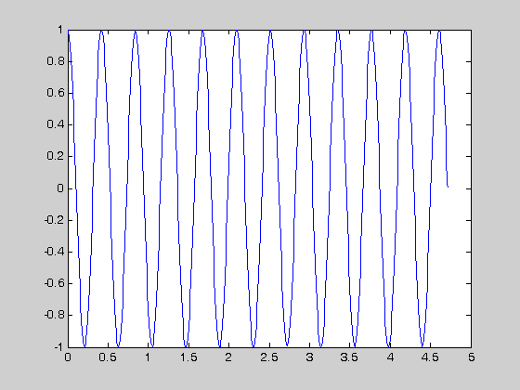
例：
画图
>> x=[0:0.01:3*pi/2, 3*pi/2]; % 这样赋值能确保 3*pi/2点被包含在内
>> y=cos(15*x); plot(x,y)
% 求取理论值
>> syms x, A=int(cos…
(15*x),0,3*pi/2)
A =
1/15

Slide 67
随着步距h的减小，计算精度逐渐增加：
>> h0=[0.1,0.01,0.001,0.0001,0.00001,0.000001]; v=[];
>> for h=h0,
x=[0:h:3*pi/2, 3*pi/2]; y=cos(15*x); I=trapz(x,y);
v=[v; h, I, 1/15-I ];
end
>> format long; v
v =
0.10000000000000 0.05389175150076 0.01277491516591
0.01000000000000 0.06654169546584 0.00012497120083
0.00100000000000 0.06666541668004 0.00000124998663
0.00010000000000 0.06666665416667 0.00000001250000
0.00001000000000 0.06666666654167 0.00000000012500
0.00000100000000 0.06666666666542 0.00000000000125

Slide 68


3.4.2 单变量数值积分问题求解
梯形公式
格式：(变步长）(Fun:函数的字符串变量）
y=quad(Fun,a,b) y=quadl(Fun,a,b) % 求定积分
y=quad(Fun,a,b, ) y=quadl(Fun,a,b, ) %限定精度的定积分求解，默认精度为10^{－6}。后面函数算法更精确，精度更高。

Slide 69



例：
第一种，一般函数方法
第二种：inline 函数
第三种：匿名函数(MATLAB 7.0)

Slide 70
函数定义被积函数：
>> y=quad('c3ffun',0,1.5)
y =
0.9661
用 inline 函数定义被积函数：
>> f=inline('2/sqrt(pi)*exp(-x.^2)','x');
>> y=quad(f,0,1.5)
y =
0.9661
运用符号工具箱：
>> syms x, y0=vpa(int(2/sqrt(pi)*exp(-x^2),0,1.5),60)
y0 =
.966105146475310713936933729949905794996224943257461473285749
>> y=quad(f,0,1.5,1e-20) % 设置高精度，但该方法失效

Slide 71
提高求解精度：
>> y=quadl(f,0,1.5,1e-20)
y =
0.9661
>> abs(y-y0)
ans =
.6402522848913892e-16
>> format long ％16位精度
>> y=quadl(f,0,1.5,1e-20)
y =
0.96610514647531

Slide 72

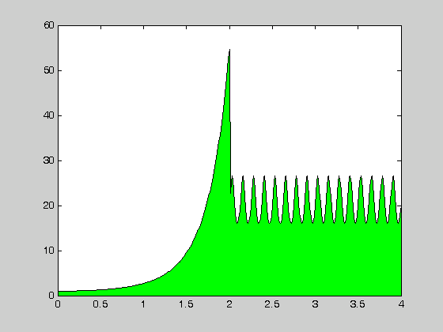
例：求解
绘制函数:
>> x=[0:0.01:2, 2+eps:0.01:4,4];
>> y=exp(x.^2).*(x<=2)+80./(4-sin(16*pi*x)).*(x>2);
>> y(end)=0;
>> x=[eps, x];
>> y=[0,y];
>> fill(x,y,'g')
％为减少视觉上的误
差，对端点与间断点
（有跳跃）进行处理。

Slide 73

调用quad( ):
>> f=inline('exp(x.^2).*(x<=2)+80*(x>2)./(4-sin(16*pi*x))','x');
>> I1=quad(f,0,4)
I1 =
57.76435412500863
调用quadl( ):
>> I2=quadl(f,0,4)
I2 =
57.76445016946768
>> syms x; I=vpa(int(exp(x^2),0,2)+int(80/(4-sin(16*pi*x)),2,4))
I =
57.764450125053010333315235385182

Slide 74
3.4.3 Gauss求积公式
为使求积公式得到较高的代数精度
对求积区间[a,b]，通过变换
有

Slide 75
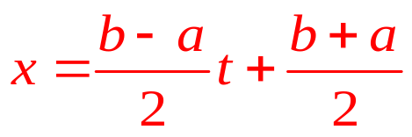
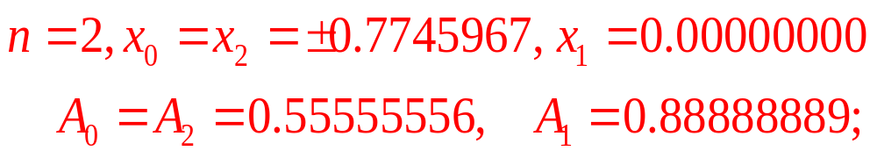
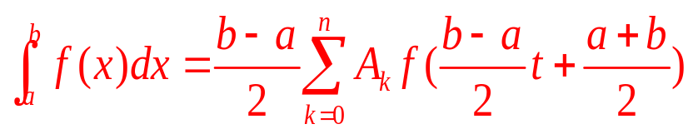
以n=2的高斯公式为例：
function g=gauss2(fun,a,b)
h=(b-a)/2;
c=(a+b)/2;
x=[h*(-0.7745967)+c, c, h*0.7745967+c];
g=h*(0.55555556*(gaussf(x(1))+gaussf(x(3)))+0.88888889*gaussf(x(2)));
function y=gaussf(x)
y=cos(x);
>> gauss2('gaussf',0,1)
ans =
0.8415

Slide 76

3.4.4 双重积分问题的数值解
矩形区域上的二重积分的数值计算
格式：
矩形区域的双重积分：
y=dblquad(Fun,x_{m},x_{M},y_{m},y_{M})
限定精度的双重积分：
y=dblquad(Fun,x_{m},x_{M},y_{m},y_{M，} )

Slide 77

例：求解
>> f=inline('exp(-x.^2/2).*sin(x.^2+y)','x','y');
>> y=dblquad(f,-2,2,-1,1)
y =
1.57449318974494

Slide 78


任意区域上二元函数的数值积分 (调用工具箱NIT），该函数指定顺序先x后y.

Slide 79

例
>> fh=inline('sqrt(1-x.^2/2)','x'); % 内积分上限
>> fl=inline('-sqrt(1-x.^2/2)','x'); % 内积分下限
>> f=inline('exp(-x.^2/2).*sin(x.^2+y)','y','x'); % 交换顺序的被积函数
>> y=quad2dggen(f,fl,fh,-1/2,1,eps)
y =
0.41192954617630

Slide 80
解析解方法：
>> syms x y
>> i1=int(exp(-x^2/2)*sin(x^2+y), y, -sqrt(1-x^2/2), sqrt(1-x^2/2));
>> int(i1, x, -1/2, 1)
Warning: Explicit integral could not be found.
> In D:\MATLAB6p5\toolbox\symbolic\@sym\int.m at line 58
ans =
int(2*exp(-1/2*x^2)*sin(x^2)*sin(1/2*(4-2*x^2)^(1/2)), x = -1/2 .. 1)
>> vpa(ans)
ans =
.41192954617629511965175994017601

Slide 81
例：计算单位圆域上的积分：
先把二重积分转化：
>> syms x y
i1=int(exp(-x^2/2)*sin(x^2+y), x, -sqrt(1-y.^2), sqrt(1-y.^2));
Warning: Explicit integral could not be found.
> In D:\MATLAB6p5\toolbox\symbolic\@sym\int.m at line 58

Slide 82
对x是不可积的，故调用解析解方法不会得出结果，而数值解求解不受此影响。
>> fh=inline('sqrt(1-y.^2)','y'); % 内积分上限
>> fl=inline('-sqrt(1-y.^2)','y'); % 内积分下限
>> f=inline('exp(-x.^2/2).*sin(x.^2+y)','x','y'); %交换顺序的被积函数
>> I=quad2dggen(f,fl,fh,-1,1,eps)
Integral did not converge--singularity likely
I =
0.53686038269795

Slide 83

3.4.5 三重定积分的数值求解
格式:
I=triplequad(Fun,x_{m},x_{M},y_{m},y_{M,} z_{m},z_{M， ,}@quadl)
其中@quadl为具体求解一元积分的数值函数,也可选用@quad或自编积分函数,但调用格式要与quadl一致。

Slide 84

例：
>> triplequad(inline('4*x.*z.*exp(-x.*x.*y-z.*z)', …
'x','y','z'), 0, 1, 0, pi, 0, pi,1e-7,@quadl)
ans =
1.7328

Slide 85

3.5 曲线积分与曲面积分的计算
3.5.1 曲线积分及MATLAB求解
  第一类曲线积分
  起源于对不均匀分布的空间曲线总质量的求取.设空间曲线L的密度函数为f(x,y,z),则其总质量
  其中s为曲线上某点的弧长,又称这类曲线积分为对弧长的曲线积分.

Slide 86



数学表示
若
弧长表示为

Slide 87


例：
>> syms t; syms a positive; x=a*cos(t); y=a*sin(t); z=a*t;
>> I=int(z^2/(x^2+y^2)*sqrt(diff(x,t)^2+diff(y,t)^2+ diff(z,t)^2),t,0,2*pi)
I =
8/3*pi^3*a*2^(1/2)
>> pretty(I)
3 1/2
8/3 pi a 2

Slide 88

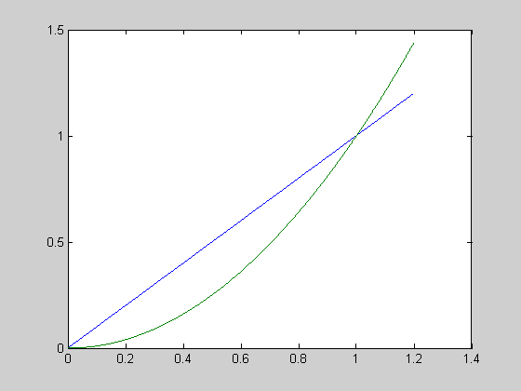
例：
>> x=0:.001:1.2; y1=x; y2=x.^2; plot(x,y1,x,y2)
％绘出两条曲线
>> syms x; y1=x; y2=x^2; I1=int((x^2+y2^2)*sqrt(1+diff(y2,x)^2),x,0,1);
>> I2=int((x^2+y1^2)*sqrt(1+diff(y1,x)^2),x,1,0); I=I2+I1
I =
-2/3*2^(1/2)+349/768*5^(1/2)+7/512*log(-2+5^(1/2))

Slide 89


3.5.1.2 第二类曲线积分
又称对坐标的曲线积分，起源于变力
沿曲线 移动时作功的研究
曲线 亦为向量,若曲线可以由参数方程表示
则两个向量的点乘可由这两个向量直接得出.

Slide 90

例：求曲线积分
>> syms t; syms a positive; x=a*cos(t); y=a*sin(t);
>> F=[(x+y)/(x^2+y^2),-(x-y)/(x^2+y^2)]; ds=[diff(x,t);diff(y,t)];
>> I=int(F*ds,t,2*pi,0) % 正向圆周
I =
2*pi

Slide 91

例：
>> syms x; y=x^2; F=[x^2-2*x*y,y^2-2*x*y]; ds=[1; diff(y,x)];
>> I=int(F*ds,x,-1,1)
I =
-14/15

Slide 92



3.5.2曲面积分与MATLAB语言求解
3.5.2.1 第一类曲面积分
其中 为小区域的面积，故又称为对面积的曲面积分。曲面 由 给出，则该积分可转换成x-y平面的二重积分为

Slide 93

例：
％四个平面，其中三个被积函数的值为0，只须计算一个即可。
>> syms x y; syms a positive; z=a-x-y;
>> I=int(int(x*y*z*sqrt(1+diff(z,x)^2+ diff(z,y)^2),y,0,a-x),x,0,a)
I =
1/120*3^(1/2)*a^5

Slide 94


若曲面由参数方程
曲面积分

Slide 95


例：
>> syms u v; syms a positive;
>> x=u*cos(v); y=u*sin(v); z=v;f=x^2*y+z*y^2;
>> E=simple(diff(x,u)^2+diff(y,u)^2+diff(z,u)^2);
>> F=diff(x,u)*diff(x,v)+diff(y,u)*diff(y,v)+diff(z,u)* diff(z,v);
>> G=simple(diff(x,v)^2+diff(y,v)^2+diff(z,v)^2);
>> I=int(int(f*sqrt(E*G-F^2),u,0,a),v,0,2*pi)
I =
1/4*a*(a^2+1)^(3/2)*pi^2+1/8*log(-a+(a^2+1)^(1/2)) *pi^2-1/8*(a^2+1)^(1/2)*a*pi^2

Slide 96

3.5.2.2 第二类曲面积分
又称对坐标的曲面积分
可转化成第一类曲面积分

Slide 97





Slide 98




若曲面由参数方程给出

Slide 99

例：
的上半部，且积分沿椭球面的上面。
％引入参数方程 x=a*sin(u)*cos(v); y=b*sin(u)*sin(v); z=c*cos(u)， u[0,pi/2], v[0,2*pi].
>> syms u v; syms a b c positive;
>> x=a*sin(u)*cos(v); y=b*sin(u)*sin(v); z=c*cos(u);
>> A=diff(y,u)*diff(z,v)-diff(z,u)*diff(y,v);
>> I=int(int(x^3*A,u,0,pi/2),v,0,2*pi)
I =
2/5*pi*a^3*c*b

